Slide 1
Mathématique pour l’ingénieur
Benoit Bernay Angeletti

Slide 2
Chapitre 1: Rappel et mise à jour
#1
1. Les ensembles
2. Les fonctions
3. Les suites et séries

Slide 3

Où en êtes-vous ?

Slide 4
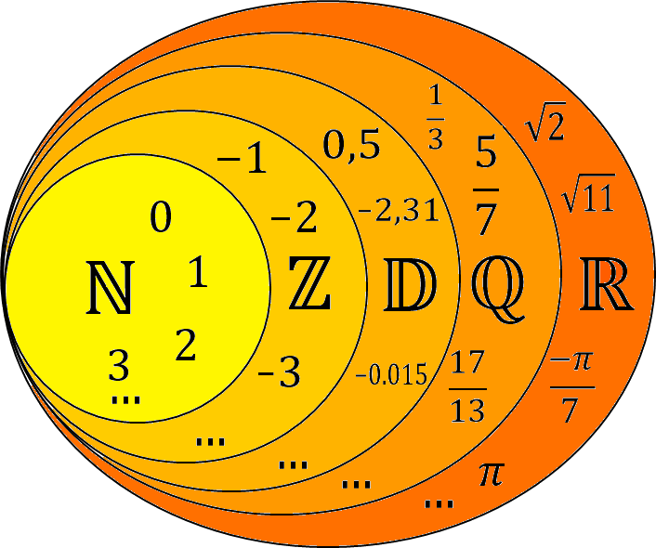
Rappel sur les ensembles

Slide 5
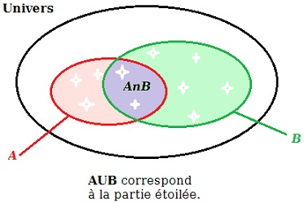
Rappel sur les ensembles

Slide 6
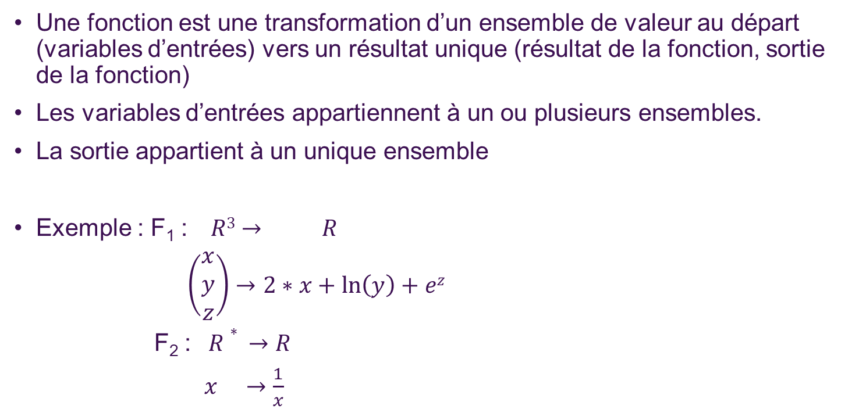
Rappel sur les fonctions : définitions
Une fonction est une transformation d’un ensemble de valeur au départ (variables d’entrées) vers un résultat unique (résultat de la fonction, sortie de la fonction)
Les variables d’entrées appartiennent à un ou plusieurs ensembles.
La sortie appartient à un unique ensemble
Exemple : F₁ : $R3→ R$
$\left(\begin{aligned}x \\ y \\ z\end{aligned}\right)→2∗x+\ln\left(y\right)+ez$
F₂ : $R∗ →R$
$x →\frac{1}{x}$

Slide 7
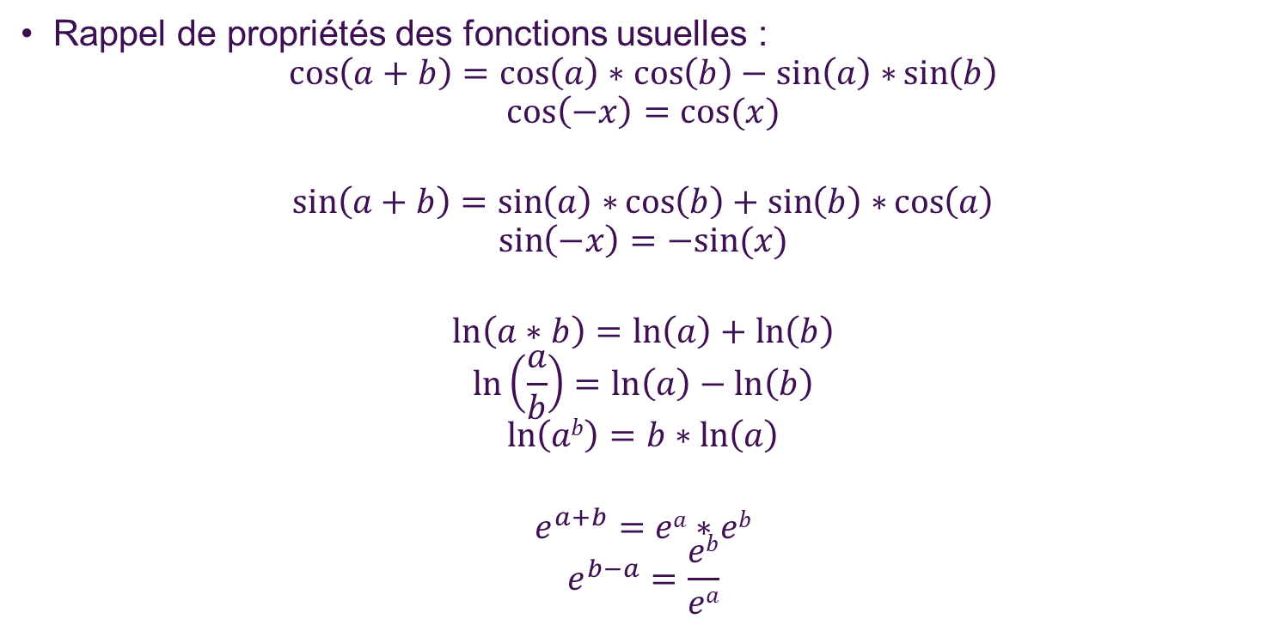
Rappel sur les fonctions : définitions
Rappel de propriétés des fonctions usuelles :
$$\cos\left(a+b\right)=\cos\left(a\right)∗\cos\left(b\right)−\sin\left(a\right)∗\sin\left(b\right)$$
$$\cos\left(−x\right)=cos⁡(x)$$
$$\sin\left(a+b\right)=\sin\left(a\right)∗\cos\left(b\right)+\sin\left(b\right)∗\cos\left(a\right)$$
$$\sin\left(−x\right)=−sin⁡(x)$$
$$\ln\left(a∗b\right)=\ln\left(a\right)+\ln\left(b\right)$$
$$\ln\left(\frac{a}{b}\right)=\ln\left(a\right)−\ln\left(b\right)$$
$$\ln\left(ab\right)=b∗\ln\left(a\right)$$
$$e^{a+b}=ea∗eb$$
$$e^{b−a}=\frac{eb}{ea}$$

Slide 8
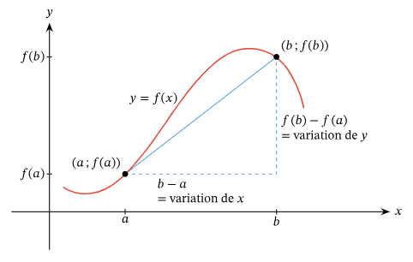

Rappel sur les fonctions : dérivation
Dérivation : qu’est-ce que le taux de variation ?
Dans le cas présent : $\frac{f\left(b\right)−f(a)}{b −a}$

Slide 9
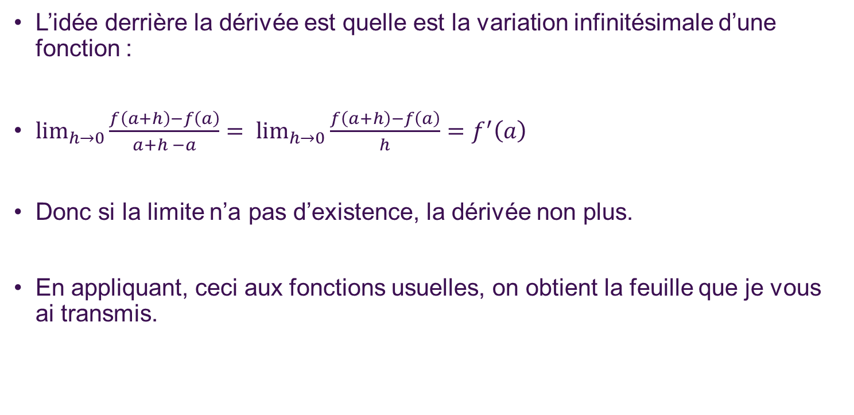
Rappel sur les fonctions : dérivation
L’idée derrière la dérivée est quelle est la variation infinitésimale d’une fonction :
$\lim_{h→0}{\frac{f\left(a+h\right)−f\left(a\right)}{a+h −a}= \lim_{h→0}{\frac{f\left(a+h\right)−f\left(a\right)}{h}}}=f^{′}\left(a\right)$
Donc si la limite n’a pas d’existence, la dérivée non plus.
En appliquant, ceci aux fonctions usuelles, on obtient la feuille que je vous ai transmis.

Slide 10
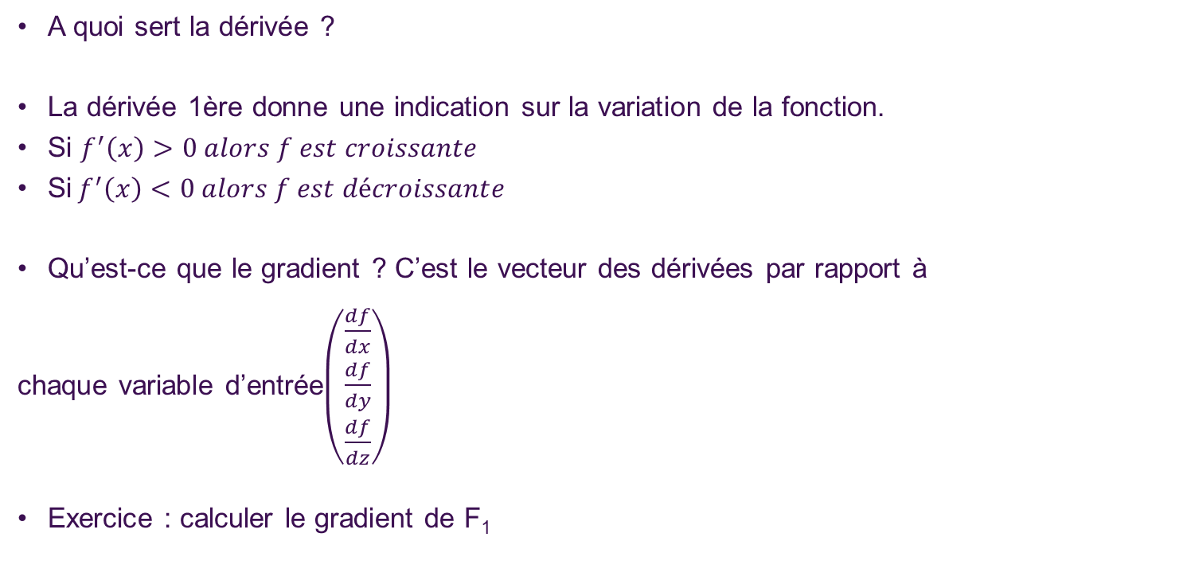
Rappel sur les fonctions : dérivation
A quoi sert la dérivée ?
La dérivée 1ère donne une indication sur la variation de la fonction.
Si $f^{′}\left(x\right)>0 alors f est croissante$
Si${ f}^{′}\left(x\right)<0 alors f est décroissante$
Qu’est-ce que le gradient ? C’est le vecteur des dérivées par rapport à
chaque variable d’entrée$\left(\begin{aligned}\frac{df}{dx} \\ \frac{df}{dy} \\ \frac{df}{dz}\end{aligned}\right)$
Exercice : calculer le gradient de F₁

Slide 11
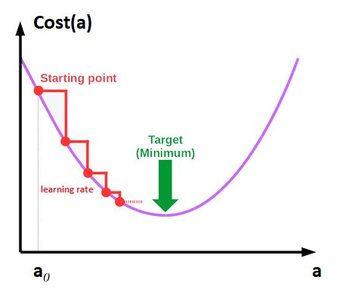
Rappel sur les fonctions : dérivation
A quoi sert le gradient ?

Slide 12
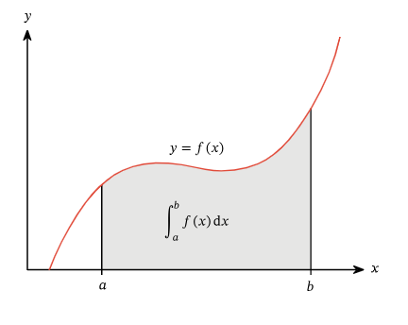
Rappel sur les fonctions : intégration
Qu’est-ce que l’intégration d’une fonction :
Ou plus simplement : L’aire sous la courbe

Slide 13

Rappel sur les fonctions : intégration
Soit $f$ une fonction continue de $R→R$ et $F$ sa primitive
$donc F^{′}\left(x\right)=f(x)$ alors :
$$\int_{a}^{b}{f\left(x\right)dx= \left[F (x)\right]{b \atop a}=F\left(b\right)−F(a)}$$
Exemple : $f\left(x\right)=x2$
$$\int_{1}^{2}{f\left(x\right)dx= \int_{1}^{2}{x2dx= \left[\frac{x3}{3}\right]{2 \atop 1}=\frac{8}{3}−\frac{1}{3}=\frac{7}{3}}}$$

Slide 14

Rappel sur les fonctions : intégration
Relation de Chasles :
$$\int_{a}^{b}{f\left(x\right)dx+ \int_{b}^{c}{f\left(x\right)dx= \int_{a}^{c}{f\left(x\right)dx}}}$$
ou
$$\int_{a}^{c}{f\left(x\right)dx−\int_{a}^{b}{f\left(x\right)dx=\int_{b}^{c}{f\left(x\right)dx}}}$$

Slide 15

Rappel sur les fonctions : intégration
Linéarité de l’intégration :
$$\left(a,b,c\right)∈R3$$
$$\int_{a}^{b}{\left(c∗f\left(x\right)+g\left(x\right)\right)dx=c∗\int_{a}^{b}{f\left(x\right)dx+ \int_{a}^{b}{g\left(x\right)dx}}}$$
Aussi :
$$−\int_{a}^{b}{f\left(x\right)dx=\int_{b}^{a}{f\left(x\right)dx}}$$

Slide 16

Rappel sur les fonctions : intégration
Intégration par partie :
Observation : ${\left(u∗v\right)}^{′}=u^{′}∗v+v^{′}∗u$
On en déduit :
$$\left[u(x)∗v(x)\right]{b \atop a}= \int_{a}^{b}{\left(u^{′}\left(x\right)∗v\left(x\right)+v^{′}\left(x\right)∗u\left(x\right)\right)dx}$$
$$\int_{a}^{b}{u^{′}\left(x\right)∗v\left(x\right)dx=\left[u\left(x\right)∗v\left(x\right)\right]{b \atop a} − \int_{a}^{b}{v^{′}\left(x\right)∗u\left(x\right)dx}}$$

Slide 17

Rappel sur les fonctions : intégration
Exemple d’IPP (intégration par partie):
$$\int_{1}^{2}{t∗et dt}=\left[t∗et\right]{2 \atop 1}− \int_{1}^{2}{et}dt$$
$$=2e2−e+e−e2=e2$$

Slide 18

Rappel sur les fonctions : intégration
Changement de variable sous le signe intégrale :
$$I=\int_{a}^{b}{g\left(f\left(x\right)\right)∗f^{′}\left(x\right)dx}$$
$$u=f\left(x\right) donc du=d\left(f\left(x\right)\right)=f^{′}\left(x\right)dx$$
$$I=\int_{f(a)}^{f(b)}{g\left(u\right)du}$$

Slide 19

Rappel sur les fonctions : intégration
Exemple changement de variable :
$$I=\int_{\frac{π}{6}}^{\frac{π}{3}}{\frac{sin⁡(x)}{cos⁡(x)}dx}$$
$$u=\cos\left(x\right)donc du=d\left(\cos\left(x\right)\right)=−\sin\left(x\right)dx$$
$$I=−\int_{\frac{\sqrt{3}}{2}}^{\frac{1}{2}}{\frac{1}{u}du= \int_{\frac{1}{2}}^{\frac{\sqrt{3}}{2} }{\frac{1}{u}du=\left[ln⁡(u)\right]{\frac{\sqrt{3}}{2} \atop \frac{1}{2}}=\ln\left(\sqrt{3}\right)−\ln\left(2\right)+\ln\left(2\right)=\frac{\ln\left(3\right)}{2}}}$$

Slide 20

Exercice
Calculer les dérivés de :
$x∗cos\left(x\right)$
$\frac{et}{t}$
$x∗\left(\cos\left(x\right)+\sin\left(x\right)\right)$
$\ln\left(\cos\left(x\right)\right)$
$\cos\left(x\right)2$
Calculer les intégrales suivantes :
$$\int_{0}^{1}{(x3+4x2+6x+2) dt} ; \int_{1}^{2}{\ln\left(t\right)dt ; \int_{3}^{4}{\frac{1}{t∗ln\left(t\right)}dt }}$$

Slide 21
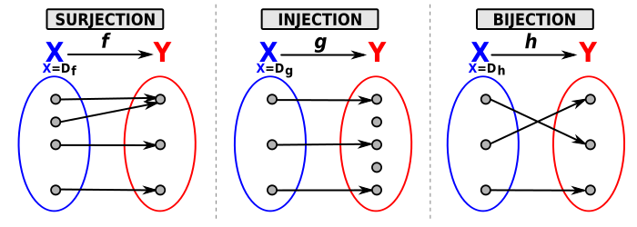
Ensembles et applications

Slide 22
Exercices :
Soit F₁ : R -> R⁺
x -> x²
Soit F₂ : R -> R
x -> 2*x
Soit F₃ : R⁺* -> R
x -> ln(x)
Soit F₄ : R* -> R
x -> 1/x
F₁,F₂,F₃,F₄ Injective, surjective, bijective ?

Slide 23
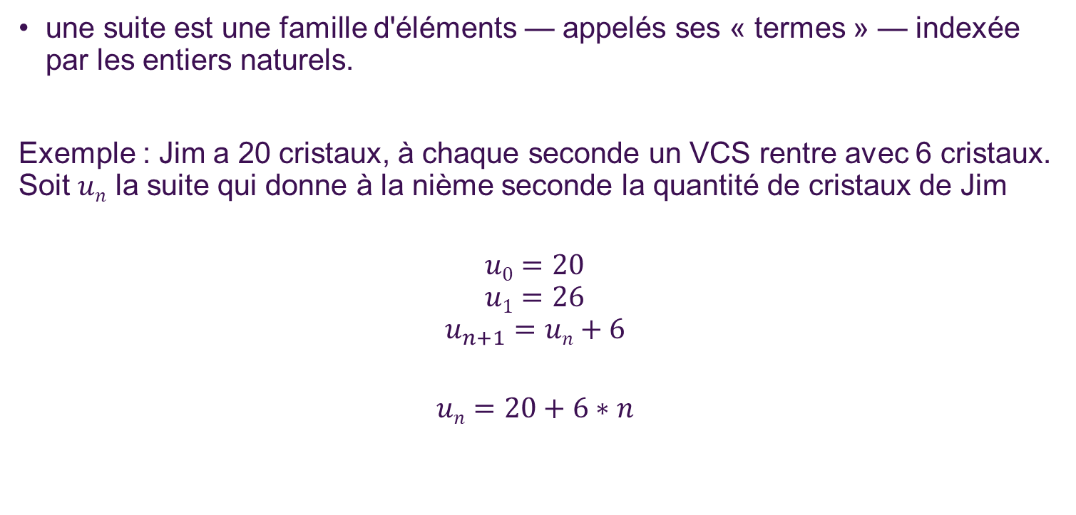
Les suites : définition
une suite est une famille d'éléments — appelés ses « termes » — indexée par les entiers naturels.
Exemple : Jim a 20 cristaux, à chaque seconde un VCS rentre avec 6 cristaux. Soit $un$ la suite qui donne à la nième seconde la quantité de cristaux de Jim
$$u0=20$$
$$u1=26$$
$$u_{n+1}=un+6$$
$$un=20+6∗n$$

Slide 24
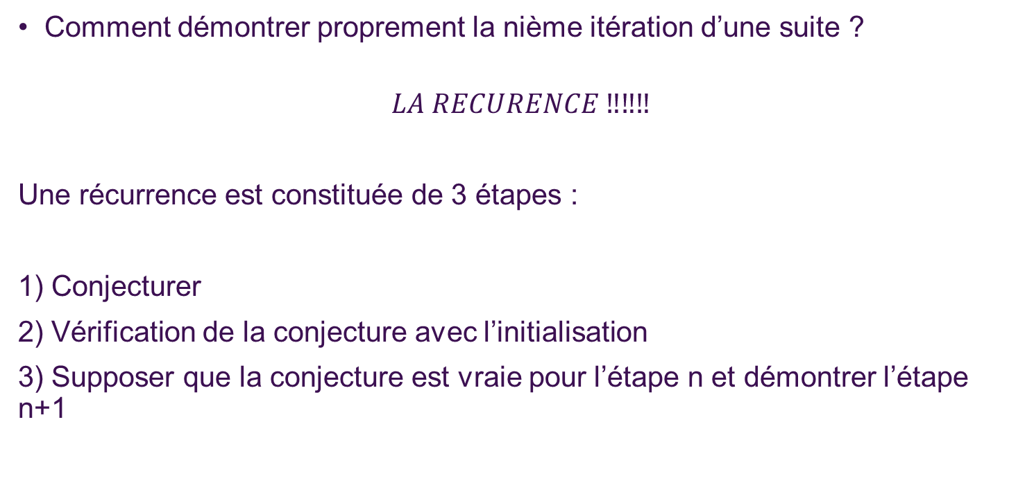
Les suites : la récurrence
Comment démontrer proprement la nième itération d’une suite ?
$$LA RECURENCE ‼‼‼$$
Une récurrence est constituée de 3 étapes :
1) Conjecturer
2) Vérification de la conjecture avec l’initialisation
3) Supposer que la conjecture est vraie pour l’étape n et démontrer l’étape n+1

Slide 25
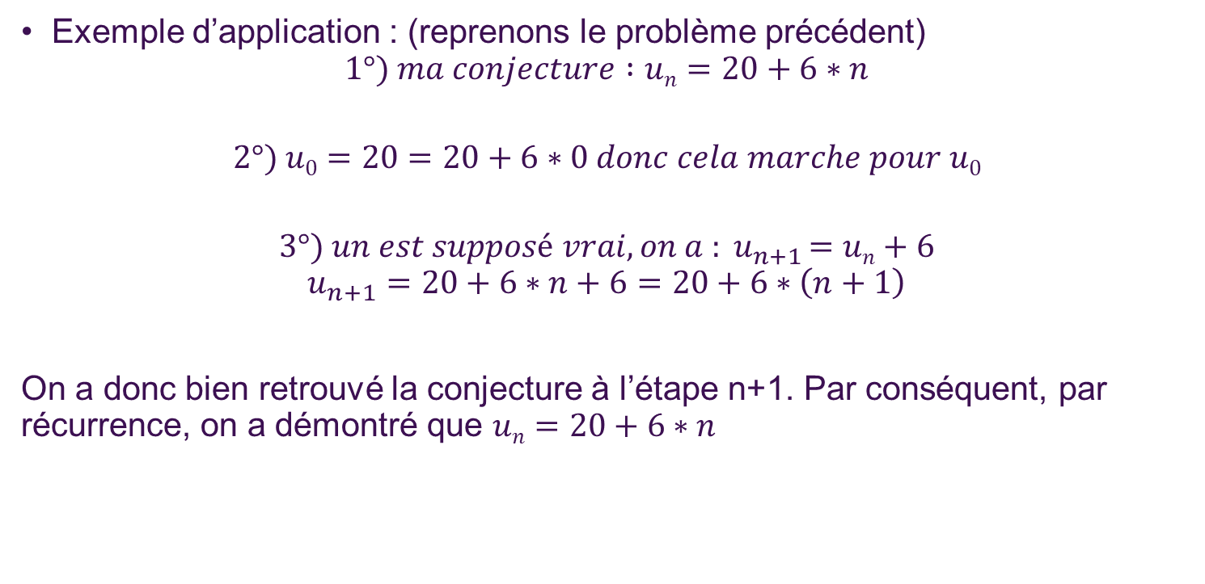
Les suites : la récurrence
Exemple d’application : (reprenons le problème précédent)
$$1°) ma conjecture :un=20+6∗n$$
$$2°) u0=20=20+6∗0 donc cela marche pour u0$$
$$3°) un est supposé vrai, on a {: u}_{n+1}=un+6$$
$$u_{n+1}=20+6∗n+6=20+6∗\left(n+1\right)$$
On a donc bien retrouvé la conjecture à l’étape n+1. Par conséquent, par récurrence, on a démontré que $un=20+6∗n$

Slide 26
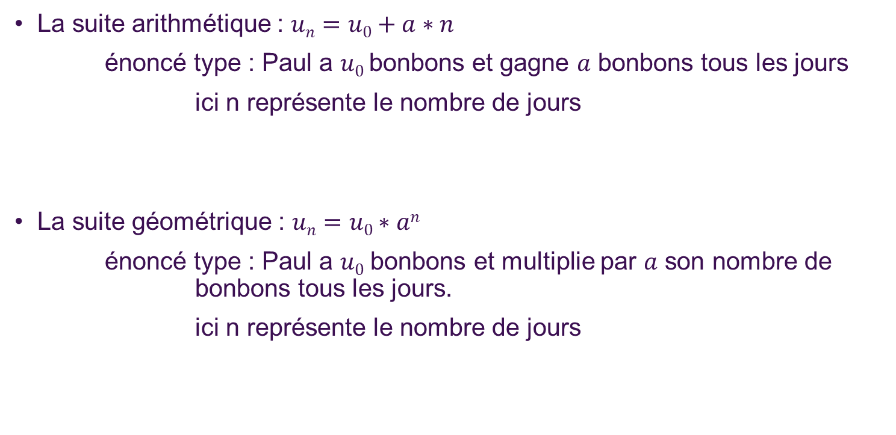
Les suites reconnaissables
La suite arithmétique : $un=u0+a∗n$
énoncé type : Paul a $u0$bonbons et gagne $a$ bonbons tous les jours
ici n représente le nombre de jours
La suite géométrique : $un=u0∗an$
énoncé type : Paul a $u0$ bonbons et multiplie par $a$ son nombre de bonbons tous les jours.
ici n représente le nombre de jours

Slide 27
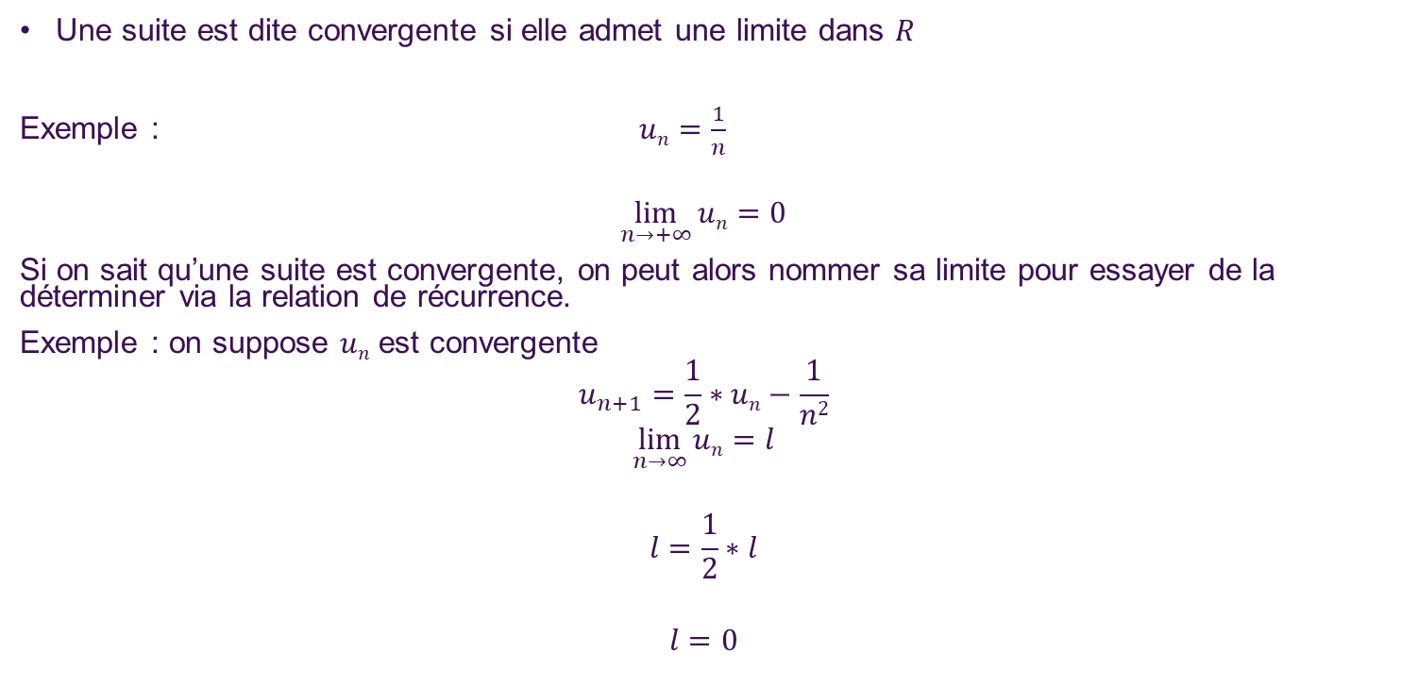
Les suites : la convergence
Une suite est dite convergente si elle admet une limite dans $R$
Exemple : $un=\frac{1}{n}$
$$\lim_{n→+∞}{un=0}$$
Si on sait qu’une suite est convergente, on peut alors nommer sa limite pour essayer de la déterminer via la relation de récurrence.
Exemple : on suppose $un$ est convergente
$$u_{n+1}=\frac{1}{2}∗un−\frac{1}{n2}$$
$$\lim_{n→∞}{un=l}$$
$$l=\frac{1}{2}∗l$$
$$l=0$$

Slide 28

Les séries : définitions et propriétés
Une série est une somme infinie de termes
Celle-ci peuvent être convergente :
$$\sum_{k=1}^{+∞}{\frac{xk}{k!}=ex}$$
Ou divergente :
$$\sum_{k=1}^{n}{\frac{1}{k} {\sim \atop n→∞}} ln⁡(n)$$

Slide 29
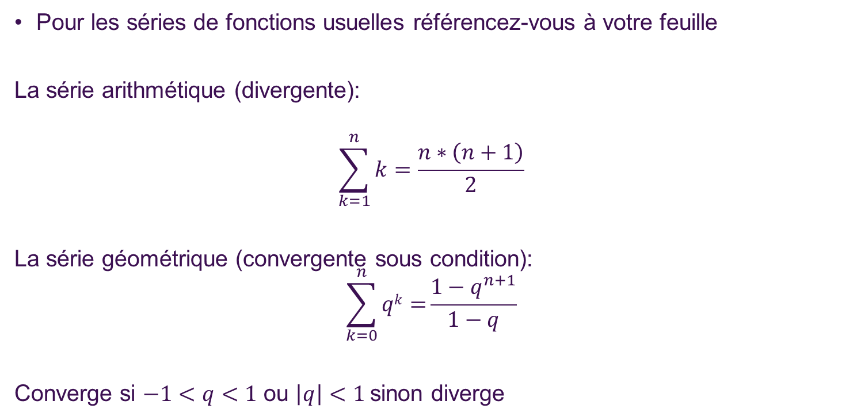
Les séries à reconnaitre
Pour les séries de fonctions usuelles référencez-vous à votre feuille
La série arithmétique (divergente):
$$\sum_{k=1}^{n}{k=\frac{n∗\left(n+1\right)}{2}}$$
La série géométrique (convergente sous condition):
$$\sum_{k=0}^{n}{qk=}\frac{1−q^{n+1}}{1−q}$$
Converge si $−1<q<1$ ou $\left|q\right|<1$sinon diverge

Slide 30

Les séries : propriétés de calcul
Ajout ou substitution de terme :
$$\sum_{k=1}^{n}{k − \sum_{i=1}^{6}{i}= \sum_{k=7}^{n}{k}}$$
$$\sum_{k=1}^{6}{k+\sum_{i=7}^{n}{i= \sum_{k=1}^{n}{k}}}$$
Changement de variable
$$\sum_{k=3}^{n}{k−3= \sum_{i=0}^{n−3}{i}}$$
$$i=k−3$$

Slide 31

Les séries : dernières astuces
Factorisation :
$$\sum_{k=0}^{n}{a∗uk=}a∗\sum_{k=0}^{n}{uk}$$
$1−1=0$ :
$$\sum_{k=0}^{n}{\frac{k}{k+1}=\sum_{k=0}^{n}{\frac{k+1−1}{k+1}= \sum_{k=0}^{n}{\left(1−\frac{1}{k+1}\right)=n − \sum_{k=0}^{n}{\frac{1}{k+1}}}}}$$

Slide 32

Et maintenant quelques exercices

